Slide 1
Работа с лошадью на корде и в руках

Slide 2
Video-IK1.mp4

Slide 3
Часть 1 - История
Когда и где появилась идея выезжать лошадь?
Исторические предпосылки для возникновения выездки как отдельной дисциплины
Какие упражнения были придуманы первыми?
Инструменты для работы в руках, которые использовались раньше
Как развивалась культура работы с лошадью в руках от начала и до наших дней?

Slide 4
Выездка в древности
Ксенофон (Ξενοφῶν, 430 – 354 до н.э. )
Выездка – практическая необходимость
Сбор – основа хорошей езды
Нельзя высылать вперед на мертвую руку
Нельзя форсировать обучение
Положительное подкрепление и мотивация
Классическая глубокая посадка, мягкая рука
«Золотое правило в работе с лошадью — никогда не подходи к лошади в гневе. Гнев настолько лишает человека предусмотрительности, что часто заставляет нас делать то, о чем в спокойном состоянии мы очень сожалеем.» (Ксенофон)

Slide 5
Античная посадка

Slide 6
Средние века
Падение Римской империи – нашествие племен с севера со своими тяжелыми холоднокровными кобами.
Вытеснение римского стиля езды силовой ездой и очень грубым железом, длинными рычагами и шпорами почти во всей Европе, кроме Португалии и Испании
Скрещивание тевтонских коротконогих тяжиков с горячими иберийцами – появление более крупной рыцарской лошади
Рыцари в полном доспехе весили около 150 кг
Требовалась выносливая и неторопливая лошадь
Фиксирующее седло
Невозможность маневров и быстрой езды

Slide 7
Возрождение
Конец эпохи рыцарей – огнестрельное оружие и запрет турниров
Выездка лошади – насущная необходимость на поле боя и в конных шоу
Первый трактат о верховой езде – Dom Duarte, король Португалии 15 век
Первые академии выездки в Италии – 16 век
Изобретение первых выездковых элементов и упражнений
Возвращение к иберийской лошади и к стилю езды gineta

Slide 8
Италия, 16 век
Проблемы, с которыми столкнулись итальянцы в начале пути:
Тяжелые ломбардские лошади, с которыми пытались работать в новом ключе
Наследие Средних Веков – чудовищные мундштуки и шпоры, силовая езда
Не было никакой литературы, кроме античного трактата Ксенофона
Не было никакой известной базы и теории работы с лошадью
Однако были и плюсы:
Широкое распространение книгопечатания, особенно в Италии
Италия привлекала множество иностранцев
В 16 веке Италия была частично оккупирована «испанскими» Габсбургами, что привело в Италию иберийскую лошадь и испанский стиль езды
Скульптура Донателло в Падуа, 1446

Slide 9
Federico Grisone (середина 16 века)
Гризоне изучил трактат Ксенофона и почти полностью процитировал его в своем трактате «Правила езды», изданном в 1550 году и ставшим бестселлером.
Основные идеи:
Заезжать лошадь нужно в 3 года
Работать вначале на вспаханном поле, по узкой утоптанной дорожке
Работа на рыси важна для гимнастики в силу симметричности аллюра
Нужно развивать хорошую связь основания шеи с плечами (так как это залог проводимости)
Вольты и двойные вольты (пируэты) полезны для развития баланса

Slide 10
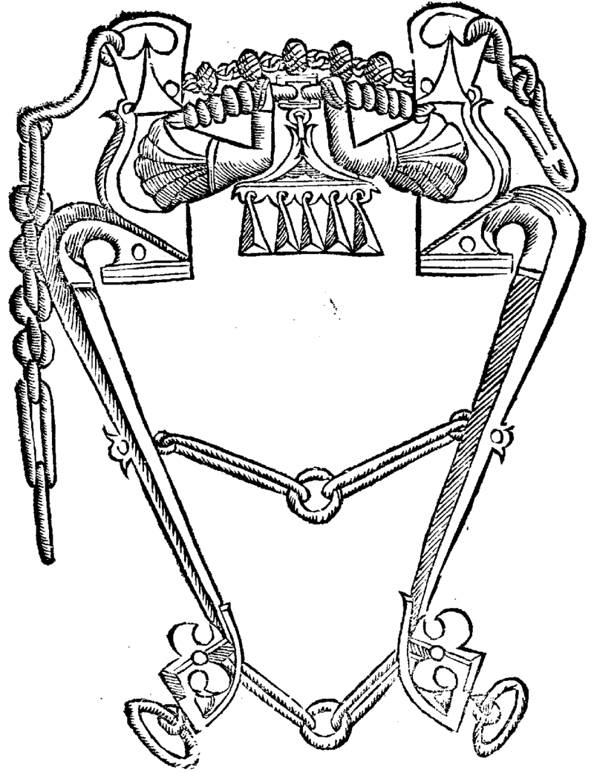
Federico Grisone
Для молодых лошадей использовал веревочный недоуздок, затем вместе с мундштуком, а после один мундштук
Говорил о пользе прямолинейной остановки и осаживания
Использовал остановку и осаживание для сбора
Писал о важности правильной посадки
Писал о важности спокойствия и терпения всадника
Знаменит описанием целого спектра методов принуждения, от грубых окриков до привязывания ежа под хвостом и кота на палке
Использовал очень строгие мундштуки, но писал о важности езды с легким контактом

Slide 11
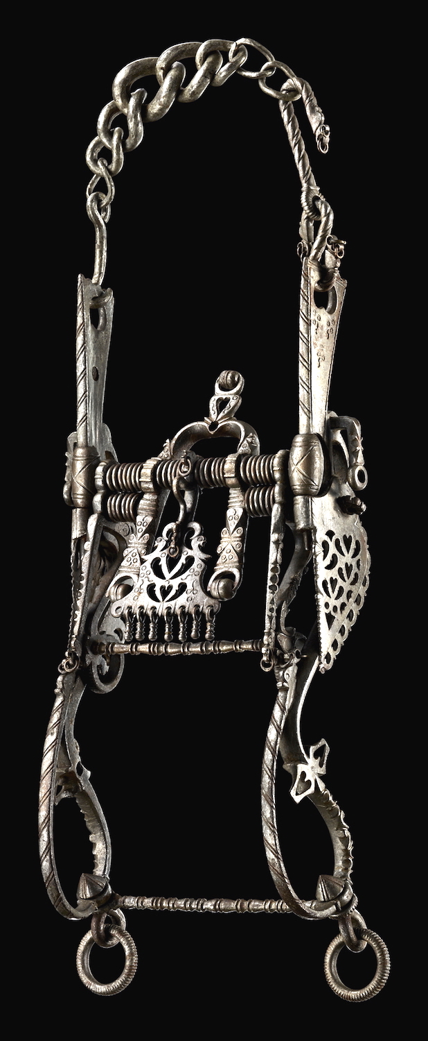

Slide 12
Cesare Fiaschi (1523-1568)
Прочитал трактат Ксенофона
В 1556 году издал трактат «Об амуниции, тренинге и ковке лошади»
Снабдил текст схемами упражнений и нотами, отображающими ритм движения
Разделил выездку на манежную езду и школьные прыжки
Особенно отмечал важность соблюдения ритма и каденции, в т.ч. при помощи музыки
Уделил большое внимания разным вольтам для развития гибкости
Описал такие элементы как контргалоп, пируэты и пиаффе
Отмечал важность положительного настроя всадника, терпения и разумного подхода

Slide 13
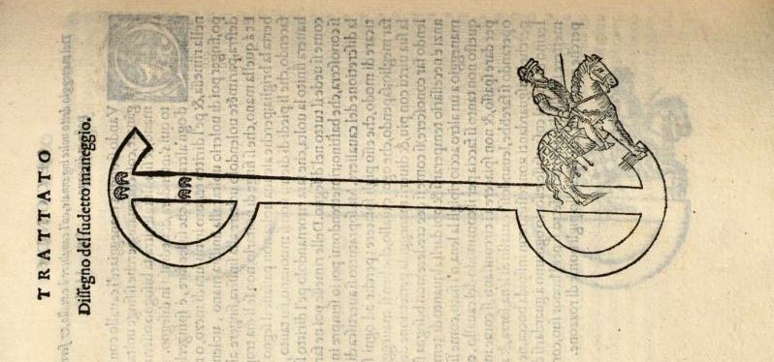
Cesare Fiaschi – манежная езда
Пассада (passade) – основное упражнение манежной езды
1. Движение по прямой галопом (repolone)
2. Мгновенная остановка, совмещенная с песадой (posata) или с пиаффе
3. Поворот по наименьшему радиусу
4. Отступление галопом

Slide 14
Основные идеи итальянцев 16 века
Главные постулаты
Важность соблюдения ритма
Правильность фигур
Голосовые команды
Важность вольтов для развития гибкости
Спокойствие всадника
Рысь как основа гимнастики
Легкий контакт с поводом
Развитие баланса
Основные элементы
Контргалоп
Песада (posata)
Пиаффе
Пассаж (passeggio)
Вольты (volte)
Пируэты на галопе (Volte radoppiate)
Собранный галоп (= тер-а-тер)
Серпантин, восьмерка, спираль
Каприоль (capriola)
Курбет (corvetta)
Крупада (groppata)

Slide 15
Как изменились лошади за 15-17 век?

Slide 16
Salomon de la Broue (1530-1610)
Легкость в руке всегда следует за правильным сбором
Первый, кто написал о том, что молодая лошадь сопротивляется не по причине злокозненности, а из страха и неготовности
Начинал работу с лошадью на кавессоне
Затем добавлял трензель
Затем использовал мундштук без цепочки и кавессон
Первый автор, кто упоминает постановления и сгибания в шее для выработки правильной реакции на повод
Писал о важности постепенного усложнения задач, о важности такта и мягкости всадника (что его современники опровергали)

Slide 17
Salomon de la Broue
Во второй части книги описаны десятки схем упражнений по вольтам, восьмеркам, змейкам и более сложным фигурам
Упражнения могут выполняться как на шагу, так и на рыси, галопе, тер-а-тере и прыжками, в один и в два следа

Slide 18
Antoine de Pluvinel (1552-1620)
Учился в Италии
Основал Академию Верховой езды во Франции (куда заглядывал Ришелье и герцог Уильям Кавендиш)
Обучал будущего Луи XIII верховой езде
Написал трактат о манежной езде, изданный и иллюстрированный посмертно
Пропагандировал мягкую работу через понимание разума лошади и использование ее отличной памяти
Использовал самые простые и мягкие мундшутки

Slide 20
Антуан де Плювинель
Наиболее полно описал преимущества работы в пилярах – первый пример работы с лошадью в руках:
Лошадь работает в кавессоне, не учится упираться в железо
В пилярах лошадь учится спокойствию
Легко учится уступать, не сопротивляясь
Работа с одним пиляром – центр вольта, в один или два следа, со сгибанием и уступкой
Осознал, что естественная ассиметрия должна исправляться не только в шее, но и в задних ногах
Писал о пользе положительного подкрепления
Предложил схемы манежной езды по вольтам и фигурам в один и два следа

Slide 22
William Cavendish (1592 – 1676)
Критиковал итальянцев за черезмерно строгие кавессоны и за излишнее использование осаживания для сбора
Применял кавессоны, обтянутые кожей и очень тщательно подбирал железо
Писал о важности движения вперед и импульса
Осуждал черезмерное увлечение сбором, писал о необходимости давать лошади двигаться широко на всех аллюрах
Применял скользящий внутренний повод к кавессону
Понимал важность сгибаний и делал их на всех упражнениях
Описал работу в два следа по вольтам – плечом внутрь по вольту и контрплечом по вольту

Slide 23
François Robichon de La Guérinière(1688–1751)
Суммировал и привел к системе все, что было известно до него
Оказал влияние на все последующие школы, включая спортивную выездку и правила FEI
Критиковал резкие одержки, остановки и повороты, как это делалось раньше (пассады)
Ввел понятие полуодержки и немедленной отдачи руки
Придумал плечо внутрь по прямой, выполнялось в 4 следа.
Описал важность диагонального воздействия (внутренний шенкель – внешний повод)
Впервые внятно описал и назвал элементы – пассаж и пиаффе
Изменил барочное седло, сделав его менее фиксирующим, позволяя сгибать ноги. Это позволило отказаться от страшных итальянских шпор
«Плечом внутрь помогает лошади перенести вес на задние ноги, потому что каждый шаг заставляет ее подвести внутренний зад больше под корпус и поставить его перед внешней задней ногой, что невозможно сделать, не опустив внутреннее бедро»
«Тело всадника можно разделить на три части. Две из них подвижны, одна неподвижна. Подвижные это поясница и нижняя часть ноги. Неподвижная – все, что между.»
«Всадник должен сидеть в центре седла, поддерживая свой центр тяжести и лишь слегка опираясь на ягодицы. Верхняя часть ноги должна быть развернута внутрь и хорошо прилегать к седлу. Для этого ногу внутрь надо развернуть от самого бедра»

Slide 24
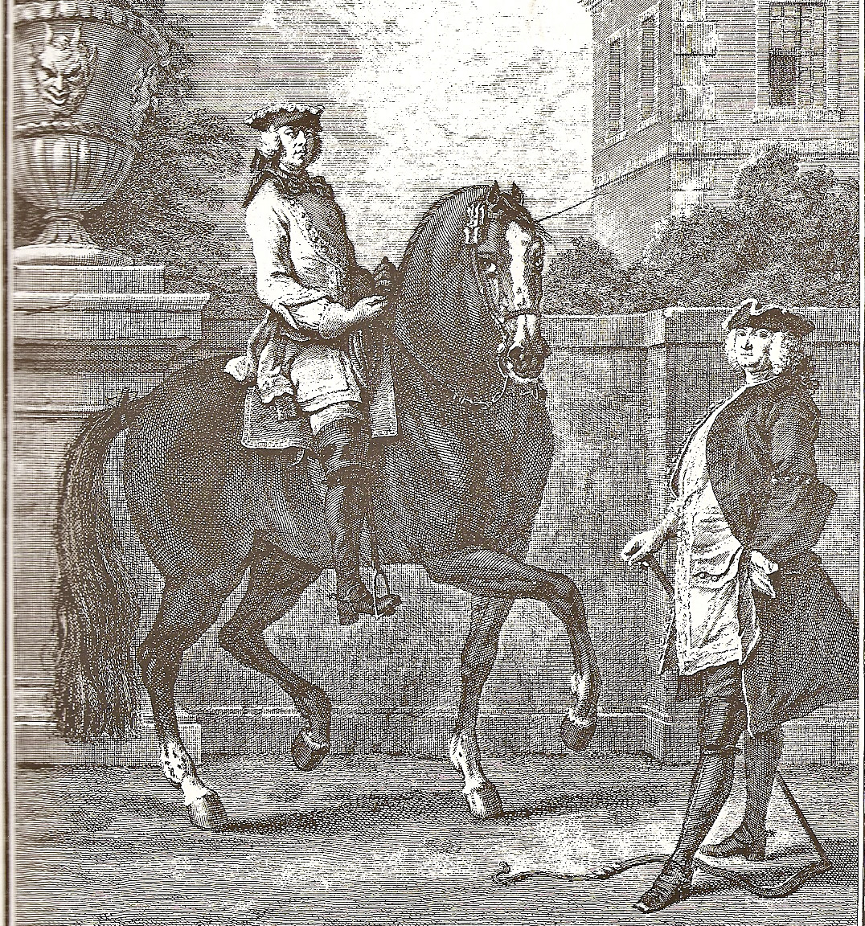

Slide 25
Cazaux de Nestier (18 век)

Slide 26
François Baucher (1796–1873)
Франсуа Боше придерживался традиций старой школы и постоянного сбора:
Работая в цирке он придумал множество новых элементов – испанский шаг и рысь, галоп назад и на месте, менки в один темп
«Шаг – король всех аллюров»
Не использовал в работе плечо внутрь
Работал в руках над улучшением контакта, используя сгибания затылка и шеи
Считал свободу затылка основой, на которой строится все остальное
Развивал сгибание задних ног при помощи уступок задом по маленькому вольту с неподвижным центром
Использовал полуодержку или вибрацию рукой, чтобы снять зажатость в шее
Предписывал додвигать ногой до руки, но не брать рукой на себя
К 19 веку старая школа ушла на второй план:
Английская чистокровная заняла место иберийской лошади
Охота и скачки стали популярны
Появилась идея прибавленных аллюров
Революция во Франции уничтожила оплот классической выездки в Версале
Боше выгнали из Сомюра за попытки пропагандировать старую школу
Результат работы Боше и его учеников оказал огромное влияние на Сомюр и многие другие школы

Slide 27
Боше vs Филлис – работа в руках
Филлис
Боше

Slide 28
Филлис
Боше

Slide 29
Филлис
Боше

Slide 30
Филлис – боковые сгибания в затылке

Slide 31
Филлис - прямое сгибание

Slide 32
Филлис
Боше

Slide 33
Филлис – такое опускание головы это способ сбить колени, упав носом в пол

Slide 34
Филлис – никакая часть лошади не должна оставаться неподвижной.

Slide 35
Филлис – поворот с контрсгибанием

Slide 36
Работа на земле
Работа в руках
Начальное приучение молодой лошади к поводу и посылу, обучение движению и остановкам, постановлениям и принятию контакта
Работа с проблемной лошадью
Обучение новым элементам без всадника
Приучение к новой амуниции
Помощь всаднику с земли
Работа с неверховой или нездоровой лошадью

Slide 37
Работа на корде
Подготовка лошади к заездке
Заездка
Моцион
Реабилитация
Исправление проблем
Развитие аллюров и переходов без всадника
Обучение новым элементам

Slide 38
Работа на длинных вожжах
Плюсы:
Исправление проблем с контактом
Улучшение равновесия и сгибания
Возможность перемен направления
Внешний повод
Минусы:
Невозможно изменить направление воздействия поводом
Необходимость более плотного контакта
Заняты обе руки кордового
Большая удаленность от лошади

Slide 39
Работа на коротких вожжах
Плюсы:
Два повода и два шенкеля
Близость к лошади, возможность корректировки хлыстом
Возможность отточить сложные элементы без веса всадника
Помощь всаднику с земли
Доступны все элементы
Минусы:
Требуется хорошо выезженная, безопасная, невысокая лошадь
Приходится много бегать
Можно делать только уже известные лошади вещи

Slide 40
Работа в руках без всадника
Начальный этап
Приучение к амуниции – уздечка, капцунг или кавессон
Проверяем, что лошадь не боится человека рядом – касаний хлыстом, переноса руки через холку, прикосновений к бокам рукой и хлыстом
Проверяем, что лошадь спокойно стоит рядом и стоит между человеком и стенкой
Проверяем, что лошадь спокойно идет вперед и останавливается по команде

Slide 41
Взаимодействие
Не стоять прямо перед лошадью
Не делать резких движений руками, хлыстом
Разбираем повод, когда лошадь спокойно стоит
Не допускаем осаживаний и завалов вбок
Если лошадь кусается, не ставим руки у рта
Поводья всегда берем ладонью вверх
Хлыст берем вместе с внешним поводом, концом вверх
Посыл – голос и хлыст
Первый шаг вперед – всегда прямо
Не забываем смотреть по сторонам

Slide 42
Базовая работа
Четкое движение вперед от посыла в два повода по стенке
Остановка в контакте с поводом
Осаживание (хлыст+повод)
Сгибания затылка в разных рамках
Подъемы в рысь (голос+хлыст)
Короткая рысь в руках по стенке
Прямолинейное движение шагом вне стенок – четверти, центральная, диагональ
(Video1→)

Slide 43
Video1.avi

Slide 44
Уступки и сгибания
Упражнения на шагу:
Уступка задом
Уступка плечом
Движение с контр-постановлением
Прямая уступка задом по вольту
Ранверс уступка по вольту
Восьмерка плечом-внутрь контр-плечом внутрь
Цели:
Улучшение чуткости реакций
Устранение сопротивлений
Улучшение принятия внешнего повода
Мобилизация задних ног
(Video2->) (Video3->) (Video4->)

Slide 45
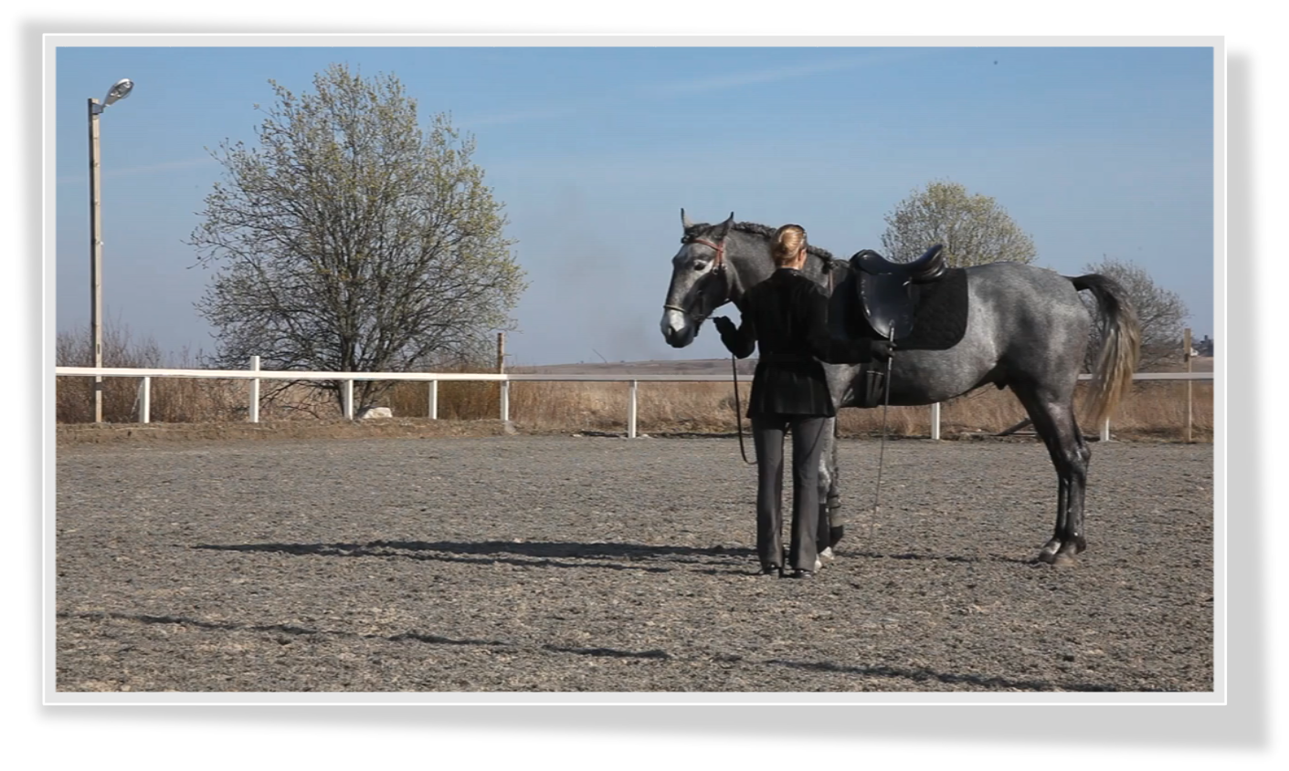
Уступка плечом и крупом – молодая лошадь 3 года
Video2.avi

Slide 46
Video3.avi

Slide 47
Video4.avi

Slide 48
Боковые движения на шагу и рыси
Проблемы и их решение
Убегание от шенкеля
Наваливание на шенкель
Закрепощенный зад
Медленная реакция на шенкель
Тяжелый контакт
Сопротивление сгибанию
Завал затылка
Сопротивление перекладыванию
Замыкание
Постепенное усложнение
Уступка вдоль стенки
Плечом внутрь вдоль стенки
Уступка по диагонали
Ранверс вдоль стенки
Принимание по диагонали
Траверс
Контр-принимания
(Video5->)

Slide 49
Video5.avi

Slide 50
Работа над сбором
Цели работы
Улучшение проводимости и реакции на посыл
Выявление проблем с прямолинейностью
Улучшение переходов и контакта
Улучшение баланса и координации
Улучшение качества сбора
Развитие чувства лошади у всадника
Переходы собранный шаг – рысь
Переходы собранная рысь – шаг – остановка – осаживание – рысь
Диагонализация (полушаги) – пиаффе (Piaffe1, Piaffe2)
Испанский шаг – пассаж (Piaffe3)
Переходы шаг-галоп-шаг (Video7)
Галоп в руках по стенке, вольты, боковые, пируэтный галоп, подготовка к пируэтам
Пируэт на пиаффе (лучше делать на вожжах)

Slide 51
Работа в руках со всадником
Опытная лошадь, (не)опытный всадник
Помощь всаднику в исполнении новых элементов (Video8->)
Корректировка работы руки и шенкеля
Неопытная лошадь, опытный всадник
Обучение лошади с участием пассивного всадника
Перенос сигналов с земли на команды всадника (Video6->)
Улучшение уже известных упражнений с участием всадника и помощника с земли
Проблемная лошадь, опытный всадник
Решение закрепленных верховых проблем с участием пассивного всадника
Улучшение или изменение неправильных реакций на шенкель или повод

Slide 52
Video6.avi

Slide 53
Video8.avi

